Slide 1
  Travail de groupe : Se préparer à la programmation conjointe
  Formation sur la programmation conjointe

Slide 2
Synthèse des bonnes pratiques
1. Mieux travailler ensemble pour une cohérence accrue des politiques
Un consensus sur les priorités (négociées avec le gouvernement partenaire)
Une vision et des objectifs communs
Une approche stratégique conjointe qui appuie le cadre de résultats conjoints
Bonnes pratiques de collaboration
2. Accroître la visibilité de l’UE et l´influence des priorités européennes
Atténuation de risques dans les environnements nouveaux ou à haut risque
Au-delà de l'aide : adresser problèmes de politique commerciale et étrangère (migration, démocratie, droits humains, fragilité, climat).
Miser sur les nouveaux partenariats (secteur privé, société civile, agents du changement)
3. Flexibilité = “best fit” = pertinence pour le contexte - résultats ODD
Le processus est déterminant – il est censé etre inclusif, lancer un élan et institutionnaliser la PC

Slide 3
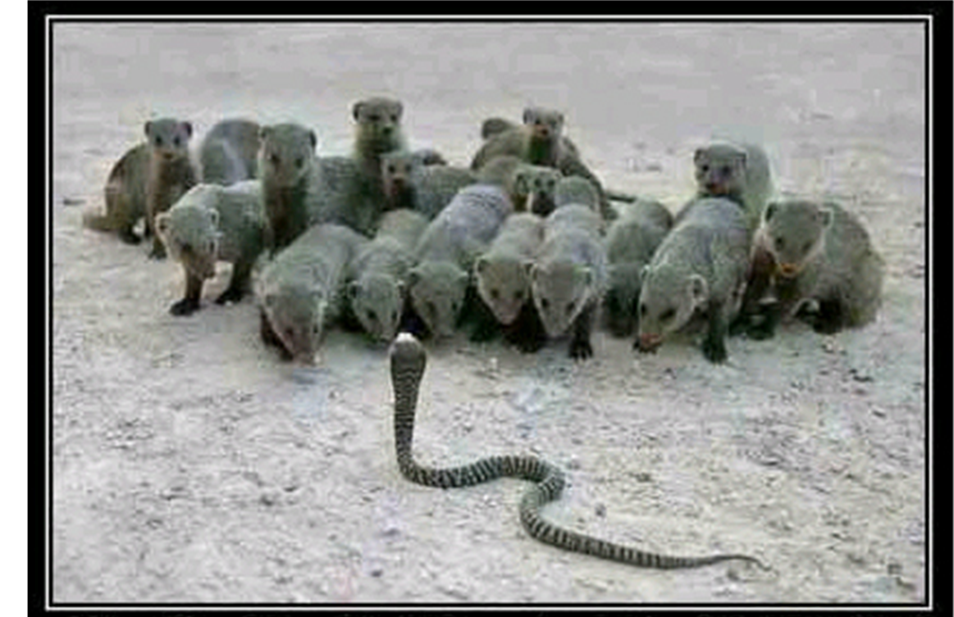
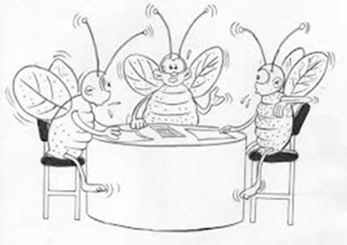
Travail en groupe
Utilisez la documentation de la formation pour vous organiser
Consultez l'animateur si nécessaire
Utilisez les questions pour motiver la discussion (sans obligation)
Revenez dans une heure avec une présentation de 5 minutes
Rappelez-vous…
…soyez une mangouste.
…ou une abeille.
…ou ce que vous voudrez.

Slide 4
Bonnes pratiques en collaboration (Artistes)
1. Un Chef de File fort, transparent et ouvert aux nouvelles idées
2. Une vision partagée
3. Tout le monde a un rôle. pas de duplication; encourager les perspectives alternatives / la pensée créative
4. Retour constant dans la gestion du flux de travail
5. Réunions régulières axées sur la résolution de problèmes
6. Communication verbale - Courriers pour les décisions
7. Concentrez-vous sur des résultats amusants
8. Construire un groupe de champions.
Notes:
Facilitator: These are some good practices taken from a very different area of life – the Arts. The lessons learnt on how artists best work together are very applicable to Joint Programming, as you can see: What you need is… [READ slide]

Slide 5
Objectif : s'axer sur les prochaines étapes en vue d'une PC comme "approche privilégiée" pour la mise en œuvre des ODD
À dans une heure !

